Slide 1
“Caratula”
Nombre: Oswaldo Josué Diaz Aldana
Grado: 5to.bachiellarto en computacion Sección: “B”
Catedrático: Erick Gonzalez
Clave: 10

Slide 2
Introducción
En el contenido siguiente se le mostrara información sobre los siguientes temas:
1.Historia de la computadora.
2.Historioa de la programación.
3.Mantenimiento preventivo.
La computadora es uno de los aparatos electrónicos hoy en dia mas útiles a nivel mundial

Slide 3
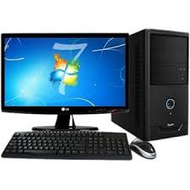
Historia de la computadora
La historia de las computadoras personales como dispositivos electrónicos de consumo para el mercado masivo comenzó efectivamente en 1977 con la introducción de las microcomputadoras, aunque ya se habían aplicado, mucho antes, algunas computadoras mainframe y computadoras centrales como sistemas monousuario. Una computadora personal está orientada al uso individual y se diferencia de una computadora mainframe, donde las peticiones del usuario final son filtradas a través del personal de operación o un sistema de tiempo compartido, en el cual un procesador grande es compartido por muchos individuos. Después del desarrollo del microprocesador, las computadoras personales llegaron a ser más económicas y se popularizaron. Las primeras computadoras personales, generalmente llamadas microcomputadoras, fueron vendidas a menudo como kit electrónicos y en números limitados. Fueron de interés principalmente para aficionados y técnicos.

Slide 4
SmarArt
*Monitor
Partes de la PC
*Mouse
*Teclado
*CPU

Slide 5
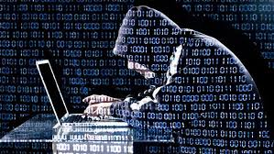
“Historia de la Programación”
Para crear un programa, y que la computadora lo interprete y ejecute las instrucciones escritas en él, debe escribirse en un lenguaje de programación. En sus inicios las computadoras interpretaban solo instrucciones en un lenguaje específico, del más bajo nivel, conocido como código máquina, siendo éste excesivamente complicado para programar. De hecho solo consiste en cadenas de números 1 y 0 (sistema binario). Para facilitar el trabajo de programación, los primeros científicos, que trabajaban en el área, decidieron reemplazar las instrucciones, secuencias de unos y ceros, por palabras o abreviaturas provenientes del inglés; las codificaron y crearon así un lenguaje de mayor nivel, que se conoce como Assembly o lenguaje ensamblador. Por ejemplo, para sumar se podría usar la letra A de la palabra inglesa add (sumar). En realidad escribir en lenguaje ensamblador es básicamente lo mismo que hacerlo en lenguaje máquina, pero las letras y palabras son bastante más fáciles de recordar y entender que secuencias de números binarios. A medida que la complejidad de las tareas que realizaban las computadoras aumentaba, se hizo necesario disponer de un método sencillo para programar. Entonces, se crearon los lenguajes de alto nivel. Mientras que una tarea tan trivial como multiplicar dos números puede necesitar un conjunto de instrucciones en lenguaje ensamblador, en un lenguaje de alto nivel bastará con solo una. Una vez que se termina de escribir un programa, sea en ensamblador o en algunos lenguajes de alto nivel, es necesario compilarlo, es decir, traducirlo completo a lenguaje máquina.¹ Eventualmente será necesaria otra fase denominada comúnmente link o enlace, durante la cual se anexan al código, generado durante la compilación, los recursos necesarios de alguna biblioteca. En algunos lenguajes de programación, puede no ser requerido el proceso de compilación y enlace, ya que pueden trabajar en modo intérprete. Esta modalidad de trabajo es equivalente pero se realiza instrucción por instrucción, a medida que es ejecutado el programa.

Slide 6
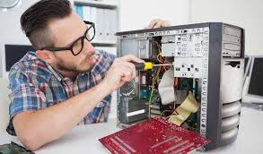
“ Mantenimiento Preventivo”
En las operaciones de mantenimiento, el mantenimiento preventivo es el destinado a la conservación de equipos o instalaciones mediante la realización de revisión y reparación que garanticen su buen funcionamiento y fiabilidad. El mantenimiento preventivo se realiza en equipos en condiciones de funcionamiento, por oposición al mantenimiento correctivo que repara o pone en condiciones de funcionamiento aquellos que dejaron de funcionar o están dañados.
El primer objetivo del mantenimiento es evitar o mitigar las consecuencias de los fallos del equipo, logrando prevenir las incidencias antes de que estas ocurran. Las tareas de mantenimiento preventivo pueden incluir acciones como cambio de piezas desgastadas, cambios de aceites y lubricantes, etc. El mantenimiento preventivo debe evitar los fallos en el equipo antes de que estos ocurran.
Algunos de los métodos más habituales para determinar que procesos de mantenimiento preventivo deben llevarse a cabo son las recomendaciones de los fabricantes, la legislación vigente, las recomendaciones de expertos y las acciones llevadas a cabo sobre activos similares.

Slide 7
“Gráficos”

Slide 8
Tabla de Mantenimiento
Tipos de mantenimiento | Resultados de Mantenimiento | Consecuencias al no realizarlo
*Correctivo: | Este mantenimiento también es denominado “mantenimiento reactivo”, tiene lugar luego que ocurre una falla o avería, es decir, solo actuará cuando se presenta un error en el sistema. En este caso si no se produce ninguna falla, el mantenimiento será nulo, por lo que se tendrá que esperar hasta que se presente el desperfecto para recién tomar medidas de corrección de errores. | -Paradas no previstas en el proceso productivo, disminuyendo las horas operativas. -Afecta las cadenas productivas, es decir, que los ciclos productivos posteriores se verán parados a la espera de la corrección de la etapa anterior. -Presenta costos por reparación y repuestos no presupuestados, por lo que se dará el caso que por falta de recursos económicos no se podrán comprar los repuestos en el momento deseado
*Preventivo: | Este mantenimiento también es denominado “mantenimiento planificado”, tiene lugar antes de que ocurra una falla o avería, es recomendable realizarlo cada 3 meses, se efectúa bajo condiciones controladas sin la existencia de algún error en el sistema. | -Permite a la empresa contar con un historial de todos los equipos, además brinda la posibilidad de actualizar la información técnica de los equipos. -Permite contar con un presupuesto aprobado por la directiva.

Slide 9
“ Conclusiones Personales “
En realidad mi forma de ver la computación es: el desarrollo humano social.
La tecnología es buena y nos ayuda al desarrollo personal y grupal pero tiene muchos problemas y vicios.
Estudiar la computación y usarla de modo correcto ayuda al desarrollo de nuestro país.

Slide 10
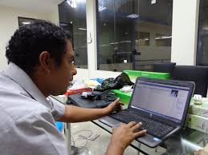
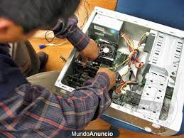

La computación

